Slide 1
إعداد : أ- علي حسين الخشارمة الرقم الشخصي/870612352 الصف الثاني ابتدائي - ب
AL-Azan

Slide 2
نشاط الاستهلالي
ماهي الساعة التي نمتم بها ليلة أمس؟
كيف نستيقظ من النوم؟
ما هو الشي الذي ينبهنا للصلاة؟

Slide 3
أهداف الدرس
ان يرتب الطالب عبارات الأذان بشكل سليم

Slide 4
قصة الأذان
لنشاهد هذا الفيديو لنتعرف قصة بدء الأذان

Slide 5
قصة الأذان

Slide 6
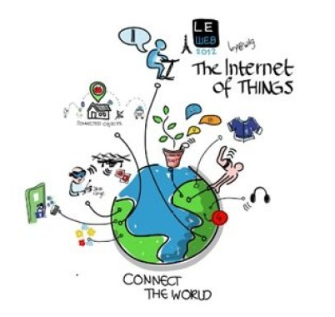
لنشاهد نصائح استخدام الانترنت الآمن من قبل الطالب

Slide 7
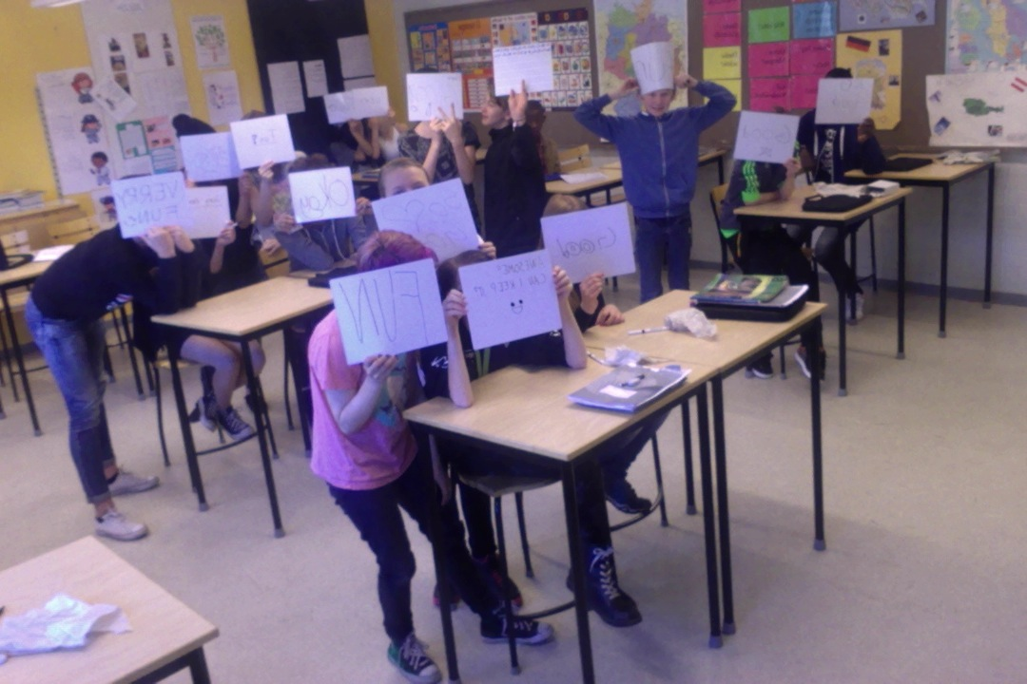
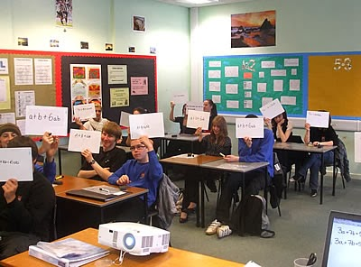
هيا بنا نذهب إلى Whiteboards
This Photo by Unknown Author is licensed under CC BY-SA-NC

Slide 8
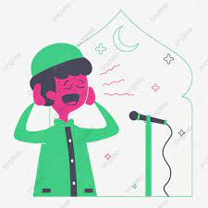
كلمات الأذان

Slide 9
لنسمع الأذان في هذا المقطع الجميل

Slide 10
الله أكبر ، الله أكبر الله أكبر ، الله أكبر أشهد ألا إله إلا الله أشهد ألا إله إلا الله أشهد أن محمداً رسول الله أشهد أن محمداً رسول الله حي على الصلاة
حي على الصلاة حي على الفلاح
حي على الفلاح الله أكبر ، الله أكبر لا إله إلا الله

Slide 11
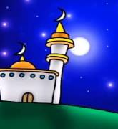
صلاة الفجر
هل جمل أذان صلاة الفجر مشابه لباقي الصلوات؟
ماهي الجملة المختلفة في أذان صلاة الفجر؟

Slide 12
هيا نرتب الأذان عن طريق استخدام برنامج
World wall

Slide 13
سؤال للأذكياء
ماذا لو كنت في منطقة لايوجد بها مساجد، كيف ستحدد أوقات الصلاة؟
ماذا لو لم يكن هنالك اذان؟

Slide 14
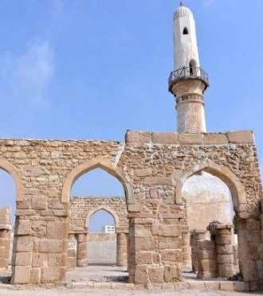
ما اسم أقدم مسجد في مملكتنا البحرين؟
ماذا يجب علينا ان نفعل اتجاه الأماكن الاثرية في مملكتنا البحرين ؟

Slide 15
التقويم
اكتب كلمات الأذان في دفترك

